Slide 1
I passi da fare per la mia ricerca
Definire bene l’argomento
Identificare le fonti da utilizzare
Impostare le strategie di ricerca
Valutare le risorse
Usare i risultati

Slide 2
1 Definire l’argomento
□ Se definisci bene l’argomento puoi risparmiare tempo ed energia
Individua
lo scopo della ricerca
le conoscenze già in tuo possesso
il livello di approfondimento necessario
I tempi di lavoro

Slide 3
1.Definire l’argomento
Identifica
L’argomento specifico che è oggetto della tua ricerca
I concetti principali: i soggetti coinvolti, il contesto geografico e cronologico, gli ambiti disciplinari interessati
Scomponi
□ I concetti generali in concetti più specifici (es. da Biotecnologie a OGM …)

Slide 4
1. Definire l’argomento
Per focalizzare l’argomento | Crea una mappa concettuale definisci il focus della ricerca, formula un quesito di ricerca, individua gli argomenti principali e gli ambiti disciplinari in cui ricadono
 | Crea una mappa terminologica individua le parole chiave in italiano e in inglese, i sinonimi e i legami

Slide 5
Il quesito di ricerca
Formulare un quesito efficace nella ricerca:
aiuta ad orientarti nel reperimento del materiale bibliografico e nella stesura del lavoro
serve a identificare e circoscrivere l’argomento che intendi trattare
Il quesito di ricerca deve:
contenere i concetti principali del tuo argomento
essere esauriente e chiaro
Nel caso di lavori di ricerca complessi, come una tesi, il quesito di ricerca potrà essere chiarito e individuato con l’ausilio del “bibliotecario di reference” nel corso dell’"intervista” che ha lo scopo di condurre l’utente a rintracciare l’argomento che gli interessa e gli obiettivi che si pone

Slide 6
Il quesito di ricerca
Il quesito va trasformato in una o più
queries:
La query è formata da parole chiave e operatori logici che traducono il quesito in un linguaggio compatibile con il sistema di information retrieval.

Slide 7
La mappa concettuale
II
Normativa di riferimento
Ambito disciplinare
Biotecnologia
I
Caratteristiche e processo di produzione
Ambito disciplinare
Giurisprudenza
Focus della ricerca Problematiche collegate all’utilizzo in agricoltura degli Organismi Geneticamente Modificati
III
Sicurezza alimentare
IV
Impatto ambientale
Ambito disciplinare
Scienza dell’alimentazione
Ambito disciplinare
Scienze ambientali
Domanda di ricerca
Quali problemi presenta l’utilizzo degli Organismi Geneticamente Modificati in agricoltura?

Slide 8
La mappa terminologica
Manipolazione genetica /
Genetic Manipulation*
Leg* OR Norm* … /
Law* OR Legislation* …
OGM/Organismi Geneticamente Modificati /
GMOs/Genetically Modified Organisms
Agricoltura/Agriculture
Agric*
Sicurezza alimentare / Food Safety
Impatto ambient* / Environment*
Impact*

Slide 9
2. Identificare le fonti da utilizzare
Esistono una molteplicità di fonti che si distinguono in due grandi categorie:
Fonti primarie: forniscono risposte dirette ed immediate ad un bisogno informativo
Fonti secondarie: non forniscono direttamente una risposta, ma rimandano alla risorsa dove puoi trovare l’informazione

Slide 10
Le fonti
Fonti primarie
Enciclopedie
Atlanti
Dizionari
Repertori
Biografie
Annuari
Cronologie
Fonti secondarie
Cataloghi
Bibliografie

Slide 11
Una distinzione fondamentale
□ Opere di riferimento:
documenti pensati per fornire una sintesi
scientificamente (es. una voce
fondata di un determinato argomento enciclopedica)
□ Opere di approfondimento:
documenti in cui ogni autore svolge un discorso unitario e articolato attorno ad una tesi che vuole dimostrare come vera ( ad es. saggi, articoli, interventi a convegni)

Slide 12
Per le tue ricerche ti capiterà di dover ricorrere a fonti tra loro diverse per trovare le informazioni che ti occorrono
enciclopedie e monografie forniscono una panoramica del soggetto, dagli aspetti generali a quelli più dettagliati
quotidiani e riviste si occupano principalmente di avvenimenti recenti
i periodici scientifici pubblicano i risultati di ricerche accademiche
i siti web sono ricchissime fonti d’informazione, ma l’autorevolezza e la validità dei loro dati deve essere verificata

Slide 13
Le enciclopedie
Forniscono una panoramica su molteplici argomenti e li pongono nel corretto contesto
sono utili punti di partenza per un lavoro di ricerca perché servono a mettere a fuoco l’argomento di ricerca
le enciclopedie generali sono multidisciplinari e ricoprono una vasta gamma di soggetti, le enciclopedie tematiche forniscono informazioni dettagliate su specifiche aree disciplinari
offrono valide bibliografie Limite:
non sono aggiornate e non trattano gli argomenti in
modo approfondito

Slide 14
Monografie
Disponibili sia in formato cartaceo che digitale (ebooks), sono dettagliate fonti d’informazione
possono fornire numerosi argomenti a supporto del lavoro di ricerca.
presentano un sommario e, spesso, un indice che agevolano la consultazione delle parti che più interessano
riportano una bibliografia, spesso estesa, che costituisce un ottimo punto di partenza per ulteriori ricerche.
Limite:
Non forniscono un aggiornamento tempestivo come i periodici.

Slide 15
I periodici scientifici
Disponibili sia in formato cartaceo che elettronico, contengono informazioni aggiornate e approfondite sugli sviluppi della ricerca nei diversi ambiti disciplinari.
Gli articoli prima della pubblicazione sono valutati da esperti che ne garantiscono la qualità (peer review)
Limite:
è possibile che gli articoli, per la loro specificità, tocchino solo uno degli aspetti che interessano

Slide 16
La ricerca sul web
Puoi inserire i termini scelti in un motore di ricerca … otterrai milioni di risultati alcuni dei quali non pertinenti …
Termini di ricerca
Il web non è controllato e organizzato
I risultati sono di varia natura e potrebbero non rispondere allo scopo della tua ricerca
Le fonti potrebbero essere poco autorevoli
WEB
Risultati

Slide 17
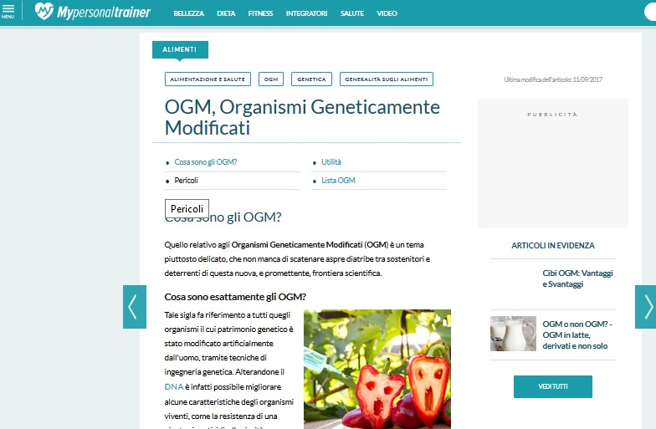
I siti web
http://www.my-personaltrainer.it
Il web non fornisce tutte le risposte!
Autorevolezza, attendibilità e accuratezza del sito e dei suoi contenuti devono essere sempre accertate
Non tutti i siti sono ad accesso gratuito.
I siti sponsorizzati possono fornire informazioni non obiettive
Capire lo scopo di un sito permette di scoprire eventuali manipolazioni informative
Chiedersi se gli scopi sono compatibili con la ricerca che
stiamo svolgendo

Slide 18
I siti web
Offrono un accesso immediato alle informazioni d'attualità
rendono accessibili migliaia di informazioni di varia natura
gli autori e curatori dei siti sono molteplici
sono di accesso semplice e veloce
costituiscono un potente strumento di marketing e pubblicità
sono molto utili per recuperare informazioni riferite a enti e associazioni, a governi, a prodotti, a viaggi, ad avvenimenti culturali ecc.

Slide 19
Riassumendo …
Si parte da un quesito specifico e ben strutturato per trovare una risposta specifica e inclusiva
Si scelgono un certo numero di fonti pertinenti
All’interno di ogni fonte si utilizzano gli strumenti di ricerca disponibili per trovare il maggior numero di risposte pertinenti e ridurre il rumore, cioè le risposte non pertinenti
Si selezionano e si salvano i risultati pertinenti
Si salvano le stringhe di ricerca utilizzate in modo da poter documentare il percorso e ricevere aggiornamenti (sistema di alert)
Si documentano tutti i passaggi eseguiti (data ricerca, fonti utilizzate, stringhe di ricerca, risultati ottenuti, risultati pertinenti)

